Slide 1
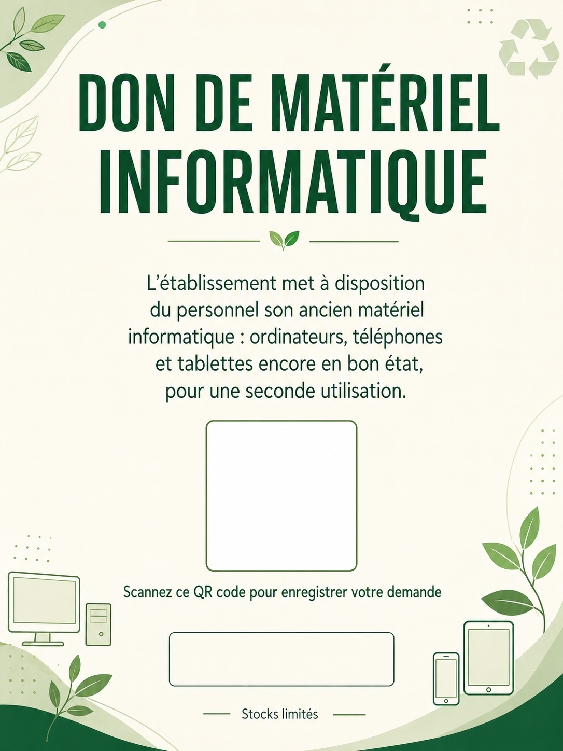
DON DE MATÉRIEL
INFORMATIQUE
❦
L'établissement met à disposition
du personnel son ancien matériel
informatique : ordinateurs, téléphones
et tablettes encore en bon état,
pour une seconde utilisation.
Scannez ce QR code pour enregistrer votre demande
Stocks limités

